Slide 1
Fladdermöss i konflikt med artskyddsförordningen – hur bör man hantera fladdermusobservationer i samband med skogsbruk och exploateringar?
Johnny de Jong
Centrum för biologisk mångfald

Slide 2
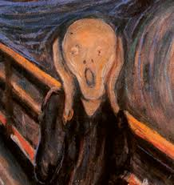
Vad är problemet?
Hjälp, fladdermöss har observerats! Vad gör jag?
Fladdermössen har ett strikt skydd enligt Artskyddsförordningen
Fladdermusobservationer dyker upp överallt, t.ex. i Artportalen
Men vad betyder det i praktiken:
Måste jag stoppa en exploatering/skogsavverkning
Måste jag inventera fladdermöss

Slide 3
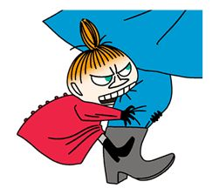
Vad är problemet?
Avverkningsanmälningar
Miljökonsekvensbedömningar
Verksamhetsutövaren
Konsulten
Länsstyrelsen
Kommunala exploateringar

Slide 4
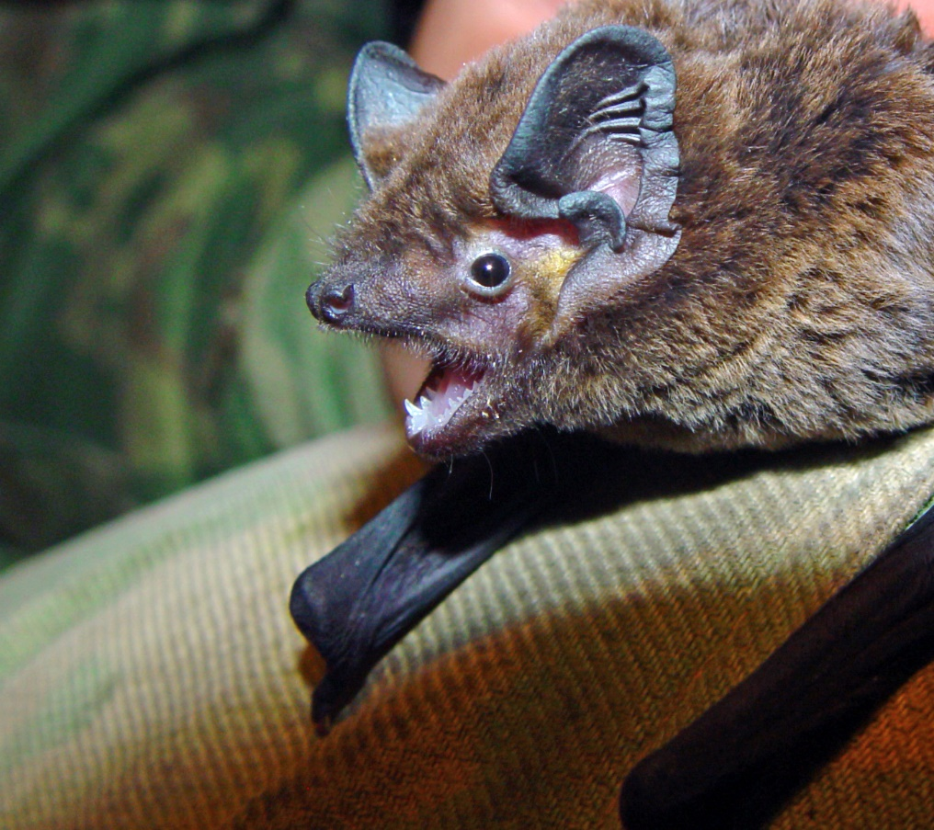
Skydd av fladdermöss
Alla arter är fridlysta
Jaktlagstiftningen
Artskyddsförordningen (1999)
Huvudsyfte: att bevara eller återställa en arts gynnsamma bevarandestatus
Skogsbruk – bevara ekologisk funktionalitet
Ekologisk funktion: Den ekologiska funktion som en livsmiljö normalt tillhandahåller åt en art, till exempel som skydd eller födosöksplats
Eurobats avtalet
Skydda nyckelbiotoper
Skydda alla arter

Slide 5
Artskyddsförordningen
Skydd av fladdermöss
Förbjudet att avsiktligt störa fladdermöss, särskilt under djurens parnings-, uppfödnings-, övervintrings- och flyttningsperioder eller att skada eller förstöra deras fortplantningsområden eller viloplatser. (4 § artskyddsförordningen)
Eftersom fladdermöss normalt utnyttjar samma yngelplats år efter år betraktas till exempel ett vindsutrymme i juridisk mening som fortplantningsområde även under perioder då djuren lämnat lokalen.
Ett undantag från artskyddsbestämmelserna får inte försvåra upprätthållandet av en gynnsam bevarandestatus hos artens bestånd i dess naturliga utbredningsområde.

Slide 6
Hjälp, en fladdermus har observerats! Vad gör jag?
Vilken eller vilka arter är det?
Skogslevande (Myotis, Plecotus)
Hotstatus
Vad är det för typ av observation?
Finns det Reproduktions-, vilo-, övervintringsplats?
Permanent förekommande
Många observationer
Enstaka, passerande
Funnen död eller vilande
Årstid för observationen
Validerade fynd (vem har observerat)
Utrustning
Obs: Alla arter är skyddade oberoende av hotstatus, men hotstatus påverkar vilken åtgärd som är möjlig.

Slide 7
Observation
Vilken art
Åtgärd
Utan konflikt med artskyddsförordning
Utan negativ påverkan på bevarandestatusen
Hotad, skogslevande
Bechstein, större musöra, nymf, (sydpipistrell)
Reproduktions-plats
Vilo/övervintringsplats
Avsättning
Området bör inventeras
Spara hålträd, bevara biotoper med hög insektsproduktion, buffertzon runt viloplatser, bevara konnektivitet
NT, Skogslevande
Frans, (brunlångöra), barbastell
LC, Skogslevande
Mustasch, taiga,
Spara hålträd, bevara biotoper med hög insektsproduktion, buffertzon runt viloplatser
Många observationer
Permanent förekommande
Hotad, Övriga arter
Damm, mindre brun, grålångöra (sydpipistrell)
Kompensationsåtgärder
Spara hålträd, bevara biotoper med hög insektsproduktion, bevara konnektivitet
Spara hålträd, bevara biotoper med hög insektsproduktion
NT, Övriga arter
Syd, nord
Enstaka, passerande
Funnen död eller vilande
Bevara och restaurera biotoper med hög insektsproduktion
LC, Övriga arter
Vatten, gråskimlig, större brun
Dvärgpipistrell, Trollpipistrell
Ingen anpassning krävs

Slide 8
När kan man kräva en inventering?
Skogs/jordbruk – pågående markanvändning
Exploatering- förändrad markanvändning
Väldigt sällan
Kontinuerlig Ekologisk Funktionalitet
Generell miljöhänsyn respektive avsättningar
Undantag: När alternativet är avsättning
Nästan alltid
Undantag: områden där det är osannolikt att det finns viloplatser (öppna gräsmarker, hårdgjorda ytor, industri-områden), ungskogar, hyggen

Slide 9
Observation
Vilken art
Åtgärd
Hotad, skogslevande
Bechstein, större musöra, nymf, (sydpipistrell)
Reproduktions-plats
Vilo/övervintringsplats
Avsättning
Området bör inventeras
Spara hålträd, bevara biotoper med hög insektsproduktion, buffertzon runt viloplatser, bevara konnektivitet
NT, Skogslevande
Frans, (brunlångöra), barbastell
LC, Skogslevande
Mustasch, taiga,
Spara hålträd, bevara biotoper med hög insektsproduktion, buffertzon runt viloplatser
Många observationer
Permanent förekommande
Hotad, Övriga arter
Damm, mindre brun, grålångöra (sydpipistrell)
Kompensationsåtgärder
Spara hålträd, bevara biotoper med hög insektsproduktion, bevara konnektivitet
Spara hålträd, bevara biotoper med hög insektsproduktion
NT, Övriga arter
Syd, nord
Enstaka, passerande
Funnen död eller vilande
Bevara och restaurera biotoper med hög insektsproduktion
LC, Övriga arter
Vatten, gråskimlig, större brun
Dvärgpipistrell, Trollpipistrell
Ingen anpassning krävs

Slide 10
Observation
Vilken art
Åtgärd
Hotad, skogslevande
Bechstein, större musöra, nymf, (sydpipistrell)
Reproduktions-plats
Vilo/övervintringsplats
Avsättning
Området bör inventeras
Spara hålträd, bevara biotoper med hög insektsproduktion, buffertzon runt viloplatser, bevara konnektivitet
NT, Skogslevande
Frans, (brunlångöra), barbastell
LC, Skogslevande
Mustasch, taiga,
Spara hålträd, bevara biotoper med hög insektsproduktion, buffertzon runt viloplatser
Många observationer
Permanent förekommande
Hotad, Övriga arter
Damm, mindre brun, grålångöra (sydpipistrell)
Kompensationsåtgärder
Spara hålträd, bevara biotoper med hög insektsproduktion, bevara konnektivitet
Spara hålträd, bevara biotoper med hög insektsproduktion
NT, Övriga arter
Syd, nord
Enstaka, passerande
Funnen död eller vilande
Bevara och restaurera biotoper med hög insektsproduktion
LC, Övriga arter
Vatten, gråskimlig, större brun
Dvärgpipistrell, Trollpipistrell
Ingen anpassning krävs

Slide 11
Kompensationsåtgärder
Funkar bra
Tveksamt (beror på)
Skapa våtmarker
Holkar
Övervintringsplatser
Död ved
Skapa konnektivitet

Slide 12
Observation
Vilken art
Åtgärd
Hotad, skogslevande
Bechstein, större musöra, nymf, (sydpipistrell)
Reproduktions-plats
Vilo/övervintringsplats
Avsättning
Området bör inventeras
Spara hålträd, bevara biotoper med hög insektsproduktion, buffertzon runt viloplatser, bevara konnektivitet
NT, Skogslevande
Frans, (brunlångöra), barbastell
LC, Skogslevande
Mustasch, taiga,
Spara hålträd, bevara biotoper med hög insektsproduktion, buffertzon runt viloplatser
Många observationer
Permanent förekommande
Hotad, Övriga arter
Damm, mindre brun, grålångöra (sydpipistrell)
Kompensationsåtgärder
Spara hålträd, bevara biotoper med hög insektsproduktion, bevara konnektivitet
Spara hålträd, bevara biotoper med hög insektsproduktion
NT, Övriga arter
Syd, nord
Enstaka, passerande
Funnen död eller vilande
Bevara och restaurera biotoper med hög insektsproduktion
LC, Övriga arter
Vatten, gråskimlig, större brun
Dvärgpipistrell, Trollpipistrell
Ingen anpassning krävs

Slide 13
Observation
Vilken art
Åtgärd
Hotad, skogslevande
Bechstein, större musöra, nymf, (sydpipistrell)
Reproduktions-plats
Vilo/övervintringsplats
Avsättning
Området bör inventeras
Spara hålträd, bevara biotoper med hög insektsproduktion, buffertzon runt viloplatser, bevara konnektivitet
NT, Skogslevande
Frans, (brunlångöra), barbastell
LC, Skogslevande
Mustasch, taiga,
Spara hålträd, bevara biotoper med hög insektsproduktion, buffertzon runt viloplatser
Många observationer
Permanent förekommande
Hotad, Övriga arter
Damm, mindre brun, grålångöra (sydpipistrell)
Kompensationsåtgärder
Spara hålträd, bevara biotoper med hög insektsproduktion, bevara konnektivitet
Spara hålträd, bevara biotoper med hög insektsproduktion
NT, Övriga arter
Syd, nord
Enstaka, passerande
Funnen död eller vilande
Bevara och restaurera biotoper med hög insektsproduktion
LC, Övriga arter
Vatten, gråskimlig, större brun
Dvärgpipistrell, Trollpipistrell
Ingen anpassning krävs

Slide 14
Observation
Vilken art
Åtgärd
Hotad, skogslevande
Bechstein, större musöra, nymf, (sydpipistrell)
Reproduktions-plats
Vilo/övervintringsplats
Avsättning
Området bör inventeras
Spara hålträd, bevara biotoper med hög insektsproduktion, buffertzon runt viloplatser, bevara konnektivitet
NT, Skogslevande
Frans, (brunlångöra), barbastell
LC, Skogslevande
Mustasch, taiga,
Spara hålträd, bevara biotoper med hög insektsproduktion, buffertzon runt viloplatser
Många observationer
Permanent förekommande
Hotad, Övriga arter
Damm, mindre brun, grålångöra (sydpipistrell)
Kompensationsåtgärder
Spara hålträd, bevara biotoper med hög insektsproduktion, bevara konnektivitet
Spara hålträd, bevara biotoper med hög insektsproduktion
NT, Övriga arter
Syd, nord
Enstaka, passerande
Funnen död eller vilande
Bevara och restaurera biotoper med hög insektsproduktion
LC, Övriga arter
Vatten, gråskimlig, större brun
Dvärgpipistrell, Trollpipistrell
Ingen anpassning krävs

Slide 15
Observation
Vilken art
Åtgärd
Hotad, skogslevande
Bechstein, större musöra, nymf, (sydpipistrell)
Reproduktions-plats
Vilo/övervintringsplats
Avsättning
Området bör inventeras
Spara hålträd, bevara biotoper med hög insektsproduktion, buffertzon runt viloplatser, bevara konnektivitet
NT, Skogslevande
Frans, (brunlångöra), barbastell
LC, Skogslevande
Mustasch, taiga,
Spara hålträd, bevara biotoper med hög insektsproduktion, buffertzon runt viloplatser
Många observationer
Permanent förekommande
Hotad, Övriga arter
Damm, mindre brun, grålångöra (sydpipistrell)
Kompensationsåtgärder
Spara hålträd, bevara biotoper med hög insektsproduktion, bevara konnektivitet
Spara hålträd, bevara biotoper med hög insektsproduktion
NT, Övriga arter
Syd, nord
Enstaka, passerande
Funnen död eller vilande
Bevara och restaurera biotoper med hög insektsproduktion
LC, Övriga arter
Vatten, gråskimlig, större brun
Dvärgpipistrell, Trollpipistrell
Ingen anpassning krävs

Slide 16
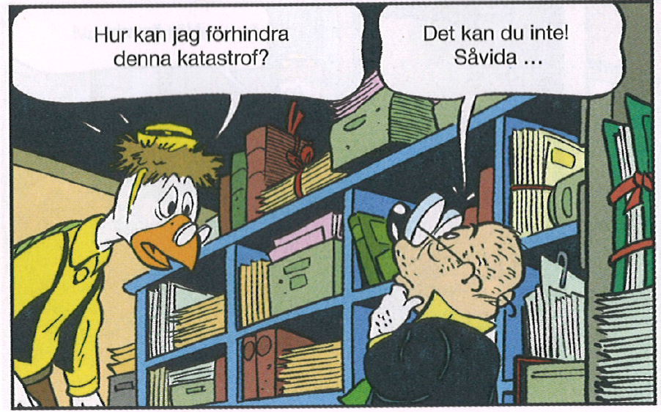
Inte bara relevant för myndigheter

Slide 17
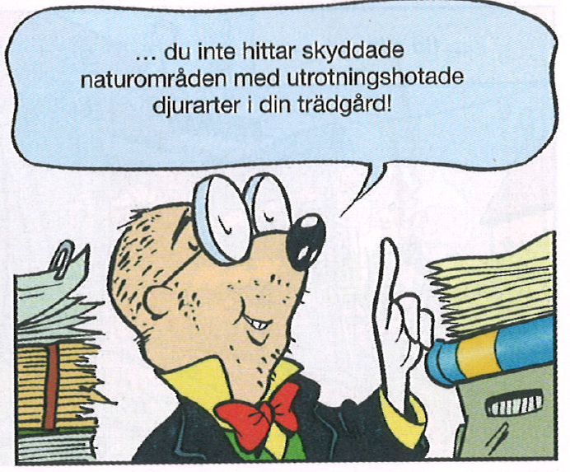

Slide 18
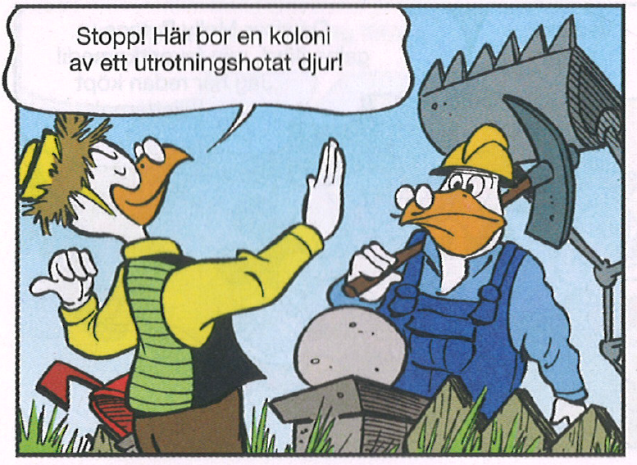

Slide 19
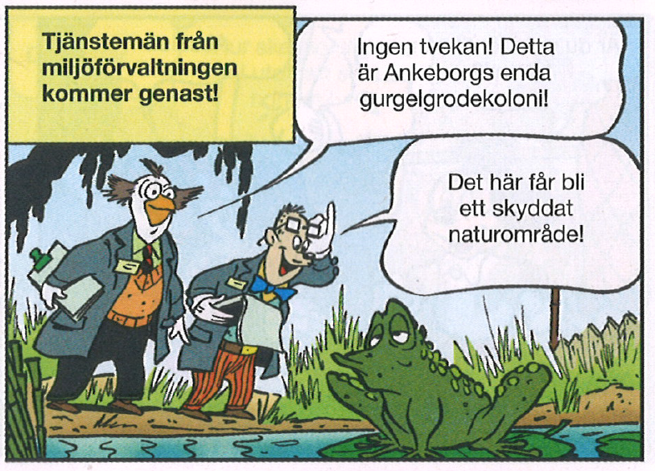

Slide 20
Slutsatser
Fladdermössen spelar ibland en avgörande roll i olika miljöbedömningar
Vi behöver tydliggöra
hur fladdermusobservationer ska tolkas mot bakgrund av det skydd som de har
När och hur inventeringar bör göras.
Vilka miljöer som bör inventeras.
När och hur fladdermöss kan kombineras med exploateringar/skogsbruk
Hur man kan kompensera fladdermöss vid exploateringar
Genom att kombinera observationstyp, hotstatus och habitatkrav kan vi på ett objektivt sätt föreslå lämpliga åtgärder utan konflikt med Artskyddsförordningen och utan negativ påverkan på bevarandestatusen

Slide 21
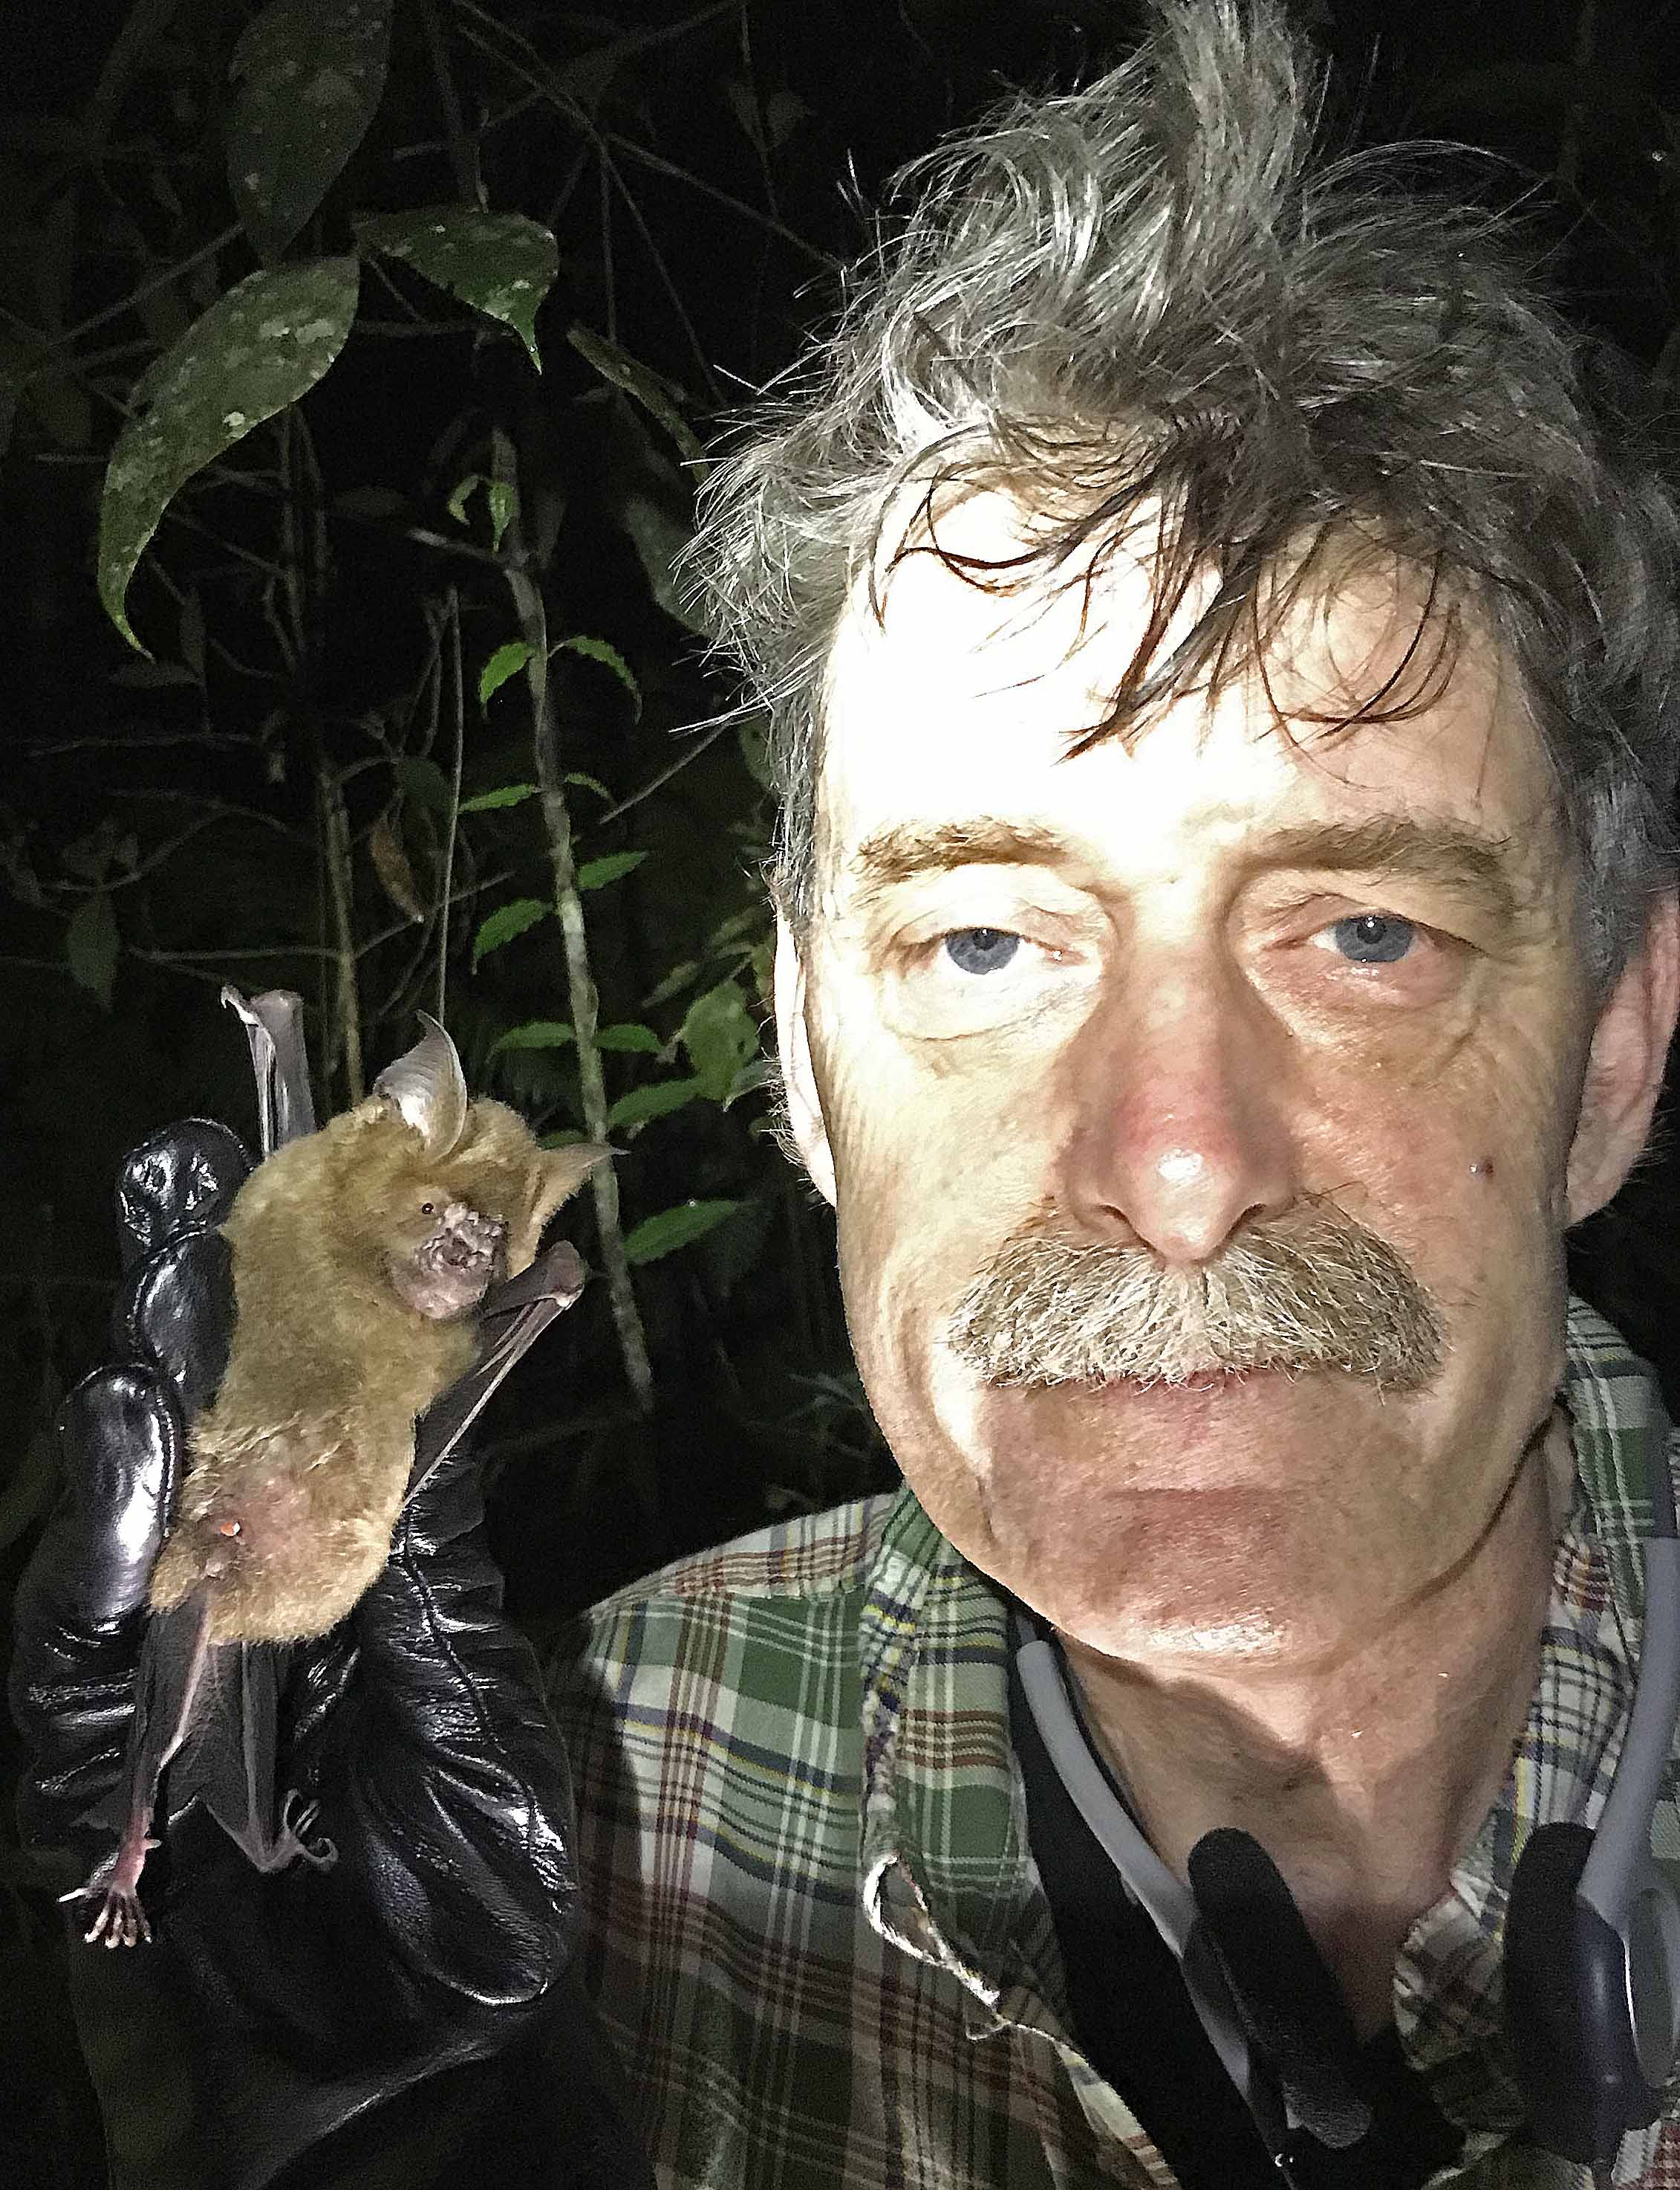
Tackar
Johnny.de.jong@slu.se
070-227 19 14

